Slide 1
CIG4E3 / Pengolahan Citra Digital BAB 7 Image Enhancement (Image Smoothing & Image Sharpening)
Bedy Purnama
Intelligent Computing and Multimedia (ICM)

Slide 2
Image Smoothing

Slide 3
Image Smoothing
Biasa dilakukan untuk menghilangkan efek pada citra digital yang disebabkan oleh keterbatasan sistem pencuplikan atau kanal transmisi
Teknik penghalusan:
Domain spasial, contoh: mean, median, dan modus filtering
Domain frekwensi, contoh: lowpass filtering
Efek samping: citra menjadi blur

Slide 4
Mean filtering (neighborhood averaging)
Diberikan (bagian) citra NxN pixel: f(x,y)
Citra hasil: g(x,y) → merata-ratakan nilai gray level pixel-pixel pada f (x,y) yang termasuk dalam area (neighborhood) tertentu
S: himpunan titik koordinat yang merupakan tetangga (neighbor) dari titik (x,y), termasuk (x,y) itu sendiri
M: Jumlah total titik dalam neighborhood {neighborhood tidak selalu berbentuk bujur sangkar}

Slide 5
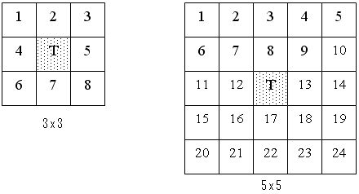
Matriks ketetanggaan
Biasanya N bilangan ganjil → titik (x,y) bisa berada di tengah matriks

Slide 6
Matriks Mask
Ukuran sama dengan matriks ketetanggaan
Menyimpan operasi yang akan dikenakan terhadap matriks ketetanggaan
Isi matriks mask menentukan operasi terhadap matriks ketetanggaan
Untuk averaging diisi dengan 1/M
Operasi secara skalar:

Slide 7
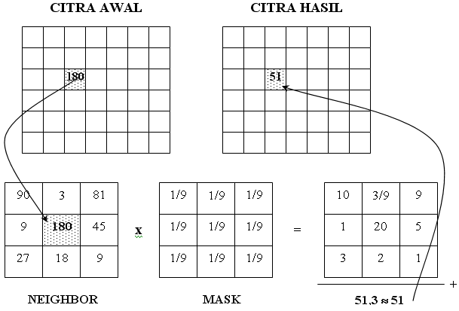
Contoh

Slide 8
Shortcut
Karena yang sebenarnya dilakukan adalah mencari rata-rata, maka dapat langsung dilakukan penjumlahan isi matriks neighborhood baru kemudian membaginya dengan (N x N) → tidak perlu mengalikan satu per satu baru kemudian dijumlahkan

Slide 9



Contoh mean filtering

Slide 10
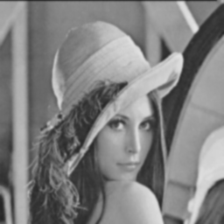



Tingkat blurring
Tingkat blurring yang didapat pada citra hasil sebanding dengan ukuran matriks ketetanggaan yang digunakan
Ukuran matriks ketetanggaan semakin besar

Slide 11
Thresholding
Mengurangi efek blurring pada pixel sisi

Slide 12
Masalah pada mean filtering
Masalah dengan mean filtering: cara mempertahankan sisi atau detil tepi
Alternatif solusi: penggunaan threshold
Masalah baru: penentuan threshold
Mungkin perlu trial and error
Alternatif lain: median filtering

Slide 13
Median filtering
Ide: nilai median dari pixel-pixel dalam matriks ketetanggaan digunakan sebagai warna pixel f(x,y)
Metode ini tepat untuk menghilangkan noise yang bersifat spike sementara diinginkan untuk tetap mempertahankan ketajaman sisi

Slide 14
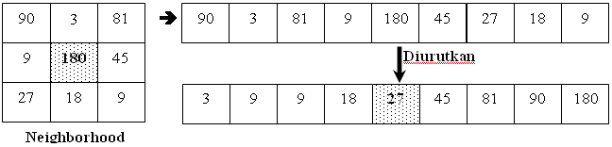
Mencari median
Masukkan nilai-nilai dalam matriks neighborhood dalam matriks satu dimensi
Urutkan nilai dalam matriks 1 dimensi tsb
Nilai tengah sebagai pengganti f(x,y)

Slide 15

Contoh median filtering
Median filtering dgn mask 3 x 3

Slide 16
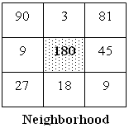
Modus filtering
Ide: warna yang paling banyak muncul dalam matriks ketetanggaan digunakan sebagai warna f(x,y)
Nilai yang paling sering muncul = 9
Warna f(x,y) diubah dari 180 menjadi 9

Slide 17

Contoh modus filtering
Modus filtering dgn mask 5 x 5

Slide 18





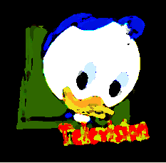
3 x 3
5 x 5
7 x 7
Mean filtering
Median filtering
Citra asli
Modus filtering

Slide 19
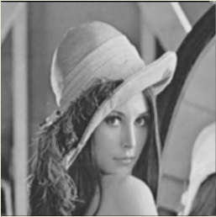
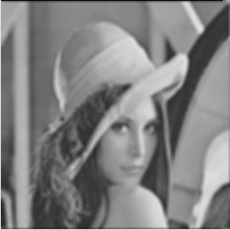



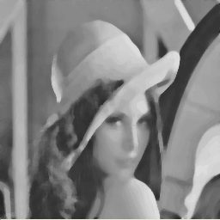


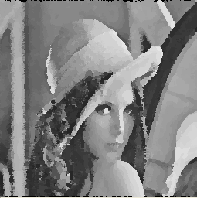
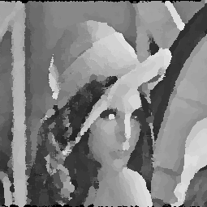
3 x 3
5 x 5
7 x 7
Mean filtering
Median filtering
Citra asli
Modus filtering

Slide 20
Low-pass filtering: Blurring pada domain frekwensi
Sisi dan transisi tajam lain (misal: noise) pada gray level dari suatu citra berkontribusi terhadap frekwensi tinggi pada transformasi Fourier
Blurring dapat dilakukan dengan ‘menyaring’ (menghilangkan) frekwensi tinggi

Slide 21

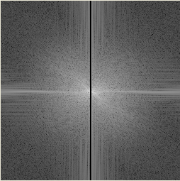

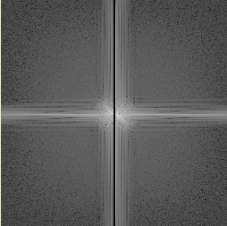
Contoh FFT citra asli & citra blur
FFT
FFT

Slide 22
Image Sharpening

Slide 23
Image Sharpening
Teknik sharpening biasa digunakan untuk memperjelas sisi pada citra
Teknik sharpening
Di domain spasial (contoh: differentiation)
Di domain frekwensi (contoh: high-pass filter)

Slide 24
Sharpening dengan differentiation
Averaging → integrasi; sharpening → turunan (differentiation)
Metode differentiation yang sering digunakan: gradient
Diberikan fungsi f(x,y), gradient dari f pada (x,y) didefinisikan dengan vektor G:

Slide 25
Salah satu pendekatan gradien untuk proses digital

Slide 26
Ilustrasi & kelemahan
Untuk citra N x N pixel, tidak mungkin didapat gradien untuk pixel-pixel pada baris maupun kolom terakhir

Slide 27
Pendekatan lain: Roberts gradient

Slide 28


Nilai gradien
Proporsional dengan perbedaan nilai gray level antar pixel yang bertetangga
Nilai tinggi untuk sisi (warna berbeda dengan tajam)
Nilai kecil untuk daerah yang relatif sama warnanya
Citra asli g(x,y) = G[f(x,y)]

Slide 29
Variasi pendekatan untuk g(x,y)
Masalah: penentuan nilai T yang tepat shg tepi dapat dipertajam tanpa merusak pixel-pixel non-tepi
L_{G}: Nilai gray level tertentu untuk mewakili pixel-pixel tepi
L_{B}: Nilai gray level tertentu untuk mewakili pixel-pixel non-tepi

Slide 30






Contoh sharpening

Slide 31
High-pass filtering: Sharpening pada domain frekwensi
Sisi dan transisi tajam lain (misal: noise) pada gray level dari suatu citra berkontribusi terhadap frekwensi tinggi pada transformasi Fourier
Sharpening dapat dilakukan dengan ‘menyaring’ (menghilangkan) frekwensi rendah

Slide 32
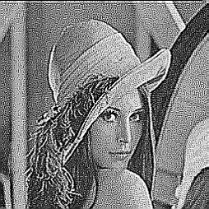
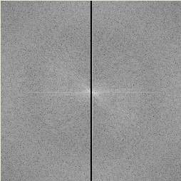
Contoh FFT citra asli & citra sharpened
FFT
FFT

